Slide 1

Conceptualización a los proyectos de inversión
Introducción
Invertir recursos

Slide 2
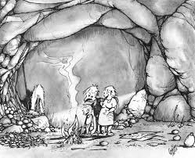
Conceptualización a los proyectos de inversión
Satisfacer una necesidad

Slide 3

Conceptualización a los proyectos de inversión
Evaluación determina si los recursos se invierten de forma eficiente

Slide 4

Conceptualización a los proyectos de inversión
Inversiones pueden ser grandes o pequeñas

Slide 5

Conceptualización a los proyectos de inversión
Los proyectos aumentan la fiabilidad para tomar la decisión

Slide 6

Conceptualización a los proyectos de inversión
Se realizan los proyectos para ahorrar recursos y aumentar las ganancias

Slide 7

Conceptualización a los proyectos de inversión
Estudio de ideas
Idea: Representación abstracta de una cosa real o irreal

Slide 8
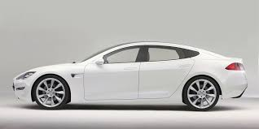
Conceptualización a los proyectos de inversión
Idea del proyecto
Establecer la necesidad de la cual partirá el proyecto

Slide 9

Conceptualización a los proyectos de inversión
Concepción de la idea del proyecto
Un proyecto surge como respuesta a la concepción de una idea que busca la solución de un problema

Slide 10

Conceptualización a los proyectos de inversión
Características
1.- la recuperación es a largo plazo

Slide 11

Conceptualización a los proyectos de inversión
Características
2.- Son de carácter irreversible

Slide 12

Conceptualización a los proyectos de inversión
Características
3.- Comprometen los recursos de las organizaciones o de las personas

Slide 13

Conceptualización a los proyectos de inversión
Características
4.- La asignación de recursos en actividades o activos que permitan aumentar el valor de la empresa

Slide 14
Conceptualización a los proyectos de inversión
Gracias
Ing. Alvaro Rodrigo Lara Valdivia

